Slide 1
La compréhension « model free / model based » des prises de décision et leurs implications dans les comportements compulsifs
Xavier NOËL
FNRS-ULB

Slide 2

Sommes-nous des robots?
Les déterminants de nos comportements échappent en grande partie à notre intentionnalité
Nous fonctionnons beaucoup en pilotage automatique (routines d’action sur-apprises)
Nos décisions sont le fruit d’algorithmes génériques implémentés dans notre cerveau calculant en permanence l’utilité marginale des actions en comparant les inférences aux résultats observés
La limite de la robotique tient en la complexité du modèle humain
Le développement du langage s’accompagne d’un niveau de conscience supérieur lequel permet d’atteindre un niveau de simulation de réalités abstraites dont la complexité excède les capacités de calcul moderne
Par exemple, à ce jour les modèles prédictifs du comportement sont à peine supérieurs au niveau du hasard (p.ex., les conduites suicidaires)

Slide 3
Les modèles à voie double de la pensée et de l’action
1. Les deux vitesses de la pensée
Kahneman, D. (2012). Thinking, fast and slow. London: Penguin Books.
Critère de distinction: le niveau de conscience et d’intentionnalité
2. Comportement orienté vers un but ou habituel
Dickinson A. 1985. Actions and habits: the development of behavioural autonomy. Phil. Trans. R. Soc. Lond. B 308, 67–78
Critère de distinction: la sensibilité à la dévaluation

Slide 5
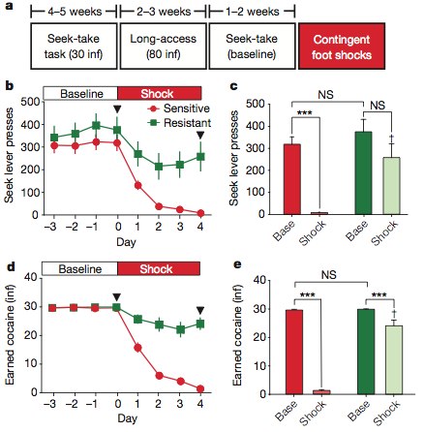
Comme chez l'homme, après une période prolongée de consommation de drogue et malgré une quantité égale de drogue absorbée, un nombre restreint de rongeurs développent des comportements similaires à ceux de la dépendance.

Slide 6
Orienté vers un but ou automatisme?
Les systèmes OVB sont flexibles mais plus couteux en ressources cognitives
Effets délétères de la durée d’utilisation et effets délétères du stress aigu et accumulé ainsi que de la charge en mémoire de travail

Slide 7
Manque de flexibilité comportementale
Des comportements peuvent se maintenir en l'absence d’un renforcement
Certaines actions ne demandent pas à notre cerveau de générer des inférences probabilistes relatives aux récompenses
Exemples de comportements compulsifs: SUD, AUD, GUD, ED, Tourette’s syndrome, TOC
Un mécanisme cible: La réduction du contrôle d’action OVB

Slide 8
Approche fonctionnelle des comportements compulsifs (CC)
En raison de biais cognitifs, le comportement demeure OVB
L’utilité marginale du comportement demeure importante (voir la notion d’addiction rationnelle, Becker)
Elle est en lien avec des tentatives de réduction de la probabilité de l’apparition d’une menace ou plus généralement elle procure du soulagement.

Slide 9
Une approche déficitaire des CC
Les CC ne proviennent pas d’une erreur d’attribution de valeur
Environ 40% des patients avec CC (e.g., TOC) ne répondent pas de manière satisfaisante aux traitements existants
Le déficit concerne la capacité à exercer un contrôle suffisant sur les actions automatiques (p.ex., l’inhibition intentionnelle de la réponse dominante)
Et ces actions automatiques survivent en raison de déficits d’apprentissage liés à la mise à jour en fonction du calcul de l’utilité (p.ex., le processus de dévaluation)

Slide 10
Bases neuronales des systèmes OVB et habituels chez l’animal
Un mode habituel de réponse peut être entravé chez les rongeurs par des lésions cérébrales touchant des structures précises (p.ex., putamen)
En revanche, cette même lésion préserve l’acquisition d’un comportement OVB (sensibilité aux dévaluations)
Et inversement lorsque les lésions affectent les structures pré-limbiques (double dissociation OVB and habitudes / régions infra et pré-limbiques)
Rôle clé joué par les régions préfrontales dans la mise à jour d’une action en fonction des modifications de sa valeur (expérimentée et prédite)

Slide 11
Bases neuronales des systèmes OVB et habituels chez l’humain
Implication de sous-territoires préfrontaux dans les systèmes OVB (Valentin et al., J of Neurosci, 2007)
Lors d’un entrainement intensif, l’activité du putamen augmente proportionnellement (Tricomi et al., Eur Journal of Neurosci, 2009)
L’augmentation du volume de substance blanche entre le putamen et les régions prémotrices prédit la formation de comportements habituels (de Wit et al., J of Neurosci, 2012)

Slide 12
CB et perturbations cérébrales
Anomalies dans les régions impliquées dans l’orchestration entre les AOB et les habitudes
‘fronto-striatal loops’ (review, Milad & Rauch, TICS, 2012)
D’un point de vue fonctionnel: noyau caudé et gyrus orbital (méta-analyse: Whiteside et al., Psychiatry Research, 2004)
D’un point de vue structurel: augmentation du volume de substance grise du putamen (meta-analysis: Radia et al., Arch of Gen Psychiatry, 2010)

Slide 13
L’exploration empirique des systèmes OVB et habituel
Fruit task
2-step Markov task

Slide 14
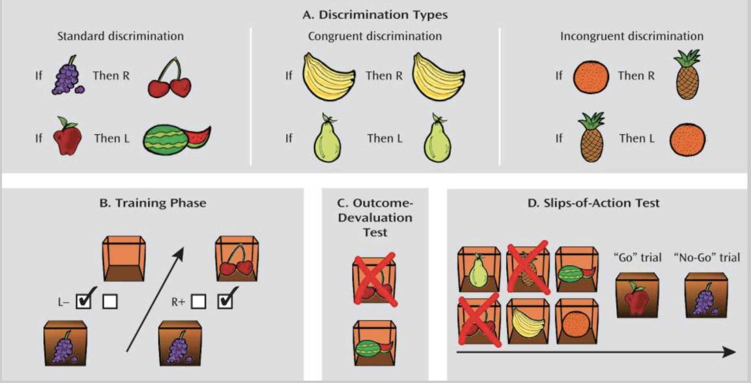

Slide 15
Bien qu'il n'y ait pas de différence de groupe dans le pourcentage de réponses aux résultats utiles, les patients atteints de TOC ont répondu beaucoup plus souvent aux résultats dévalués par rapport aux sujets de comparaison.
Les participants ont été invités à indiquer si la réponse de droite ou de gauche avait été correcte («connaissance de la réponse») et quel fruit est apparu à l'intérieur de la boîte après une réponse correcte («connaissance du résultat») pour chaque fruit ayant fonctionné comme un résultat positif.
Gillan et al., Am J Psychiatry, 2011

Slide 16
Point de vue du patient lors de la réalisation de cette tâche
Mr J a vécu avec OCD pendant 31 ans. Ses symptômes prédominants sont des obsessions de symétrie et des pulsions compulsives consistant à ordonner, organiser, compter et vérifier. Il rapporte une crainte de catastrophe non-spécifique, qui peut lui faire perdre ses avoirs ou des personnes importantes pour lui s'il n'effectue pas de routines compulsives. La nécessité d'effectuer ces compulsions est exacerbée lors de contacts sociaux, en personne ou par téléphone. Avec un score Yale-Brown Obsessive Compulsive Scale de 28, il représente un cas grave de trouble obsessionnel-compulsif. M. J a été interviewé à propos de sa performance à la tâche d'apprentissage instrumental:
"J'ai trouvé très facile d'apprendre à appuyer sur les bons boutons. Je pense que j'ai appris quelques-uns des fruits dans les boîtes, mais certainement pas aussi bien que j'ai appris les boutons. »
Lorsqu'on lui demande pourquoi il trouvait les réponses plus faciles que les résultats, il a dit:« Eh bien, avec les boutons, donc je me souviens quand j'ai vu ce fruit, j'ai appuyé sur ce bouton. Mes mains savaient quoi en faire, mais avec les résultats, c'était beaucoup plus difficile. »Pendant le questionnaire, qui sondait la réponse et la connaissance des résultats, M. J fermait les yeux et mime en pressant l'un des boutons pour aider sa mémoire. Interrogé au sujet des erreurs d'action, il commente: «C'était très rapide. J'ai essayé de tout faire au départ, mais c'était trop dur de tout faire en même temps, alors je commençais à être chamboulé. Après cela, je me suis concentré sur les boutons, car je savais que je pouvais le faire tout seul. "

Slide 17
Tâche séquentielle de Markov

Slide 18
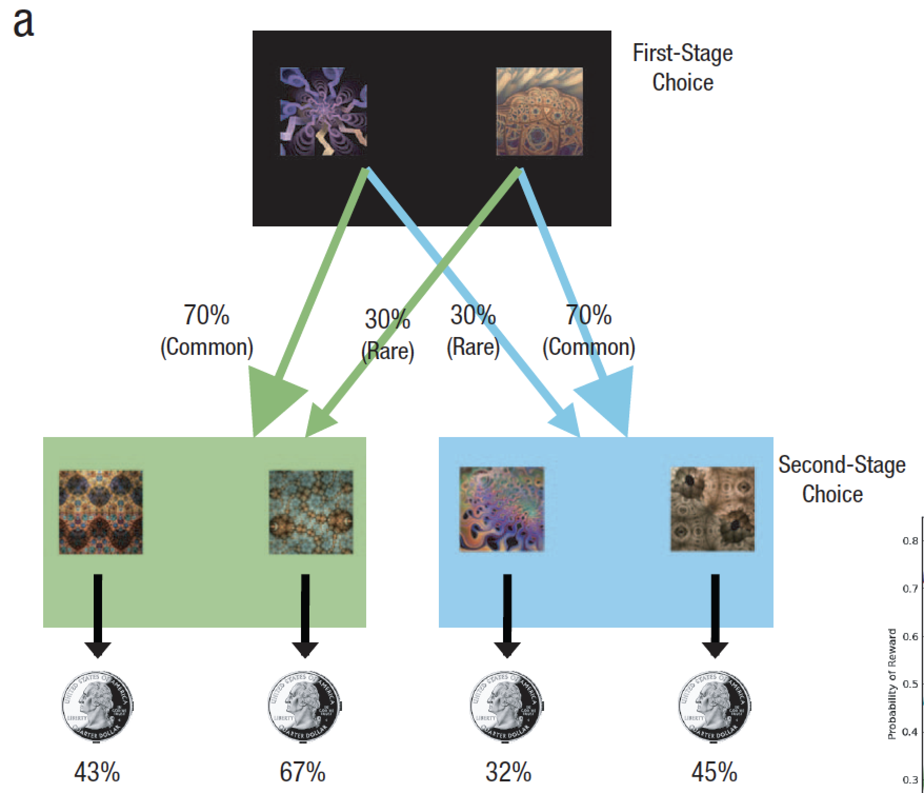

Slide 19
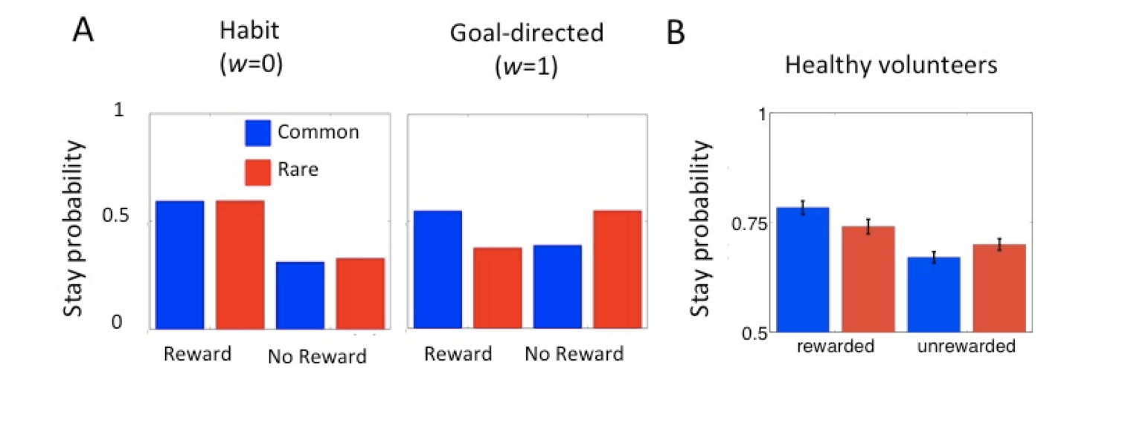

Slide 20
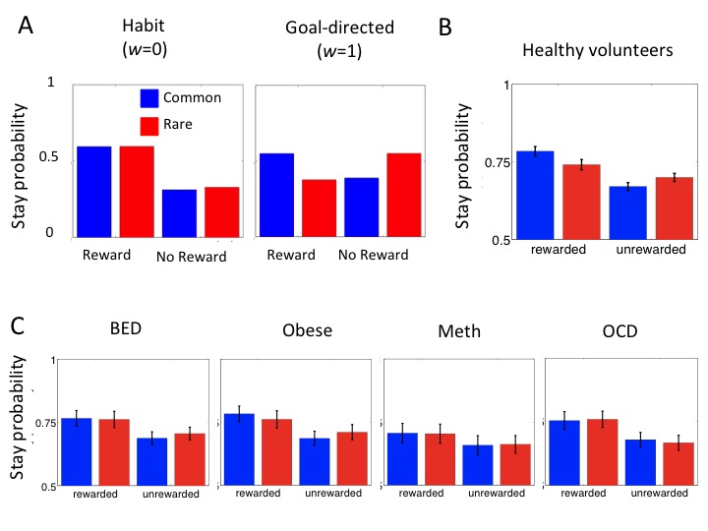
Distribuations théoriques et observées

Slide 21
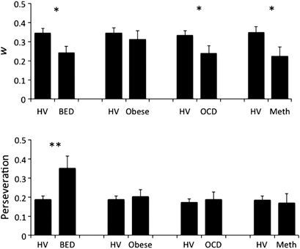
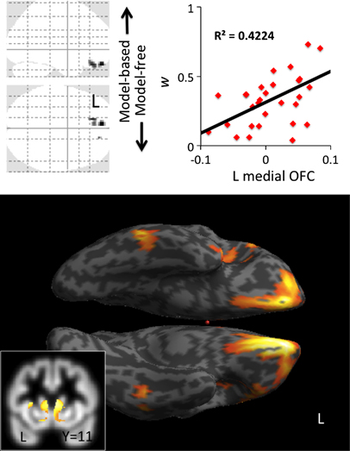
Les personnes présentant un profil compulsif basent davantage leurs décisions sur un système de prise de décision habituel, lequel est associé à des différences morphologiques cérébrales au sein des portions orbitales du cortex préfrontal ainsi que du noyau caudé.

Slide 22
Gillan et al., eLife, 2016

Slide 23
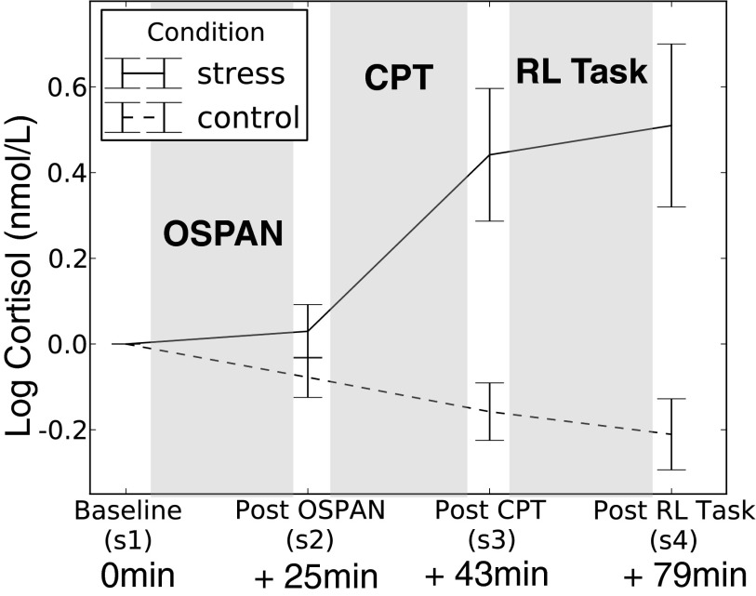
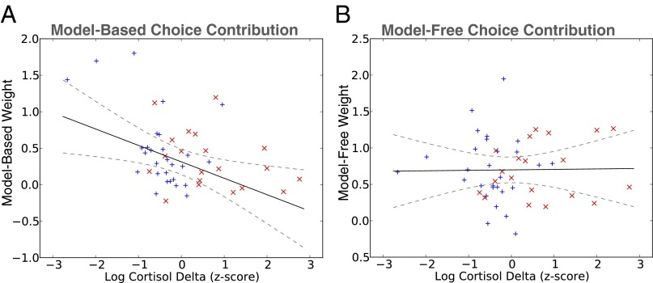
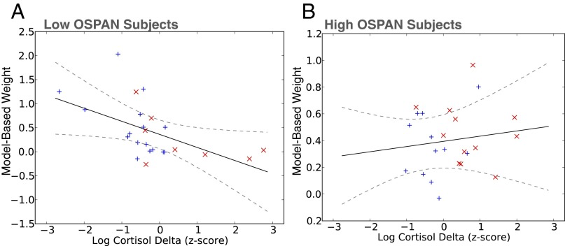

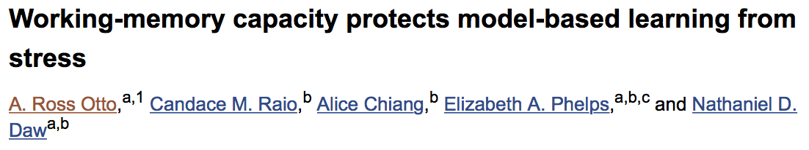
Facteurs compromettants et protecteurs du système model-based
Lors de la réalisation de la tâche de prise de décision, l’induction d’un état de stress réduit un mode de résolution tenant compte de la fréquence du choix de l’étape 2. En revanche, une capacité élevée de mémoire de travail protège le participant de ce phénomène.

Slide 24
Implications cliniques
La perturbation du cortex préfrontal dorsolatéral diminue selon le modèle, au profit d'un contrôle sans modèle chez l'homme (Smittenaar et al., Neuron, 2013)
La dopamine améliore le comportement de choix basé sur un modèle plutôt que sans modèle (Wunderlich et al., Neuron, 2012)
Lorsqu'il est appliqué au DLPDF, le TDCS pourrait-il améliorer l’engagement d’un mode de décision modélisé?

Slide 25
Implications cliniques
Si les associations sans modèle sont affaiblies, en raison de neuro-interventions, les associations basées sur un modèle pourraient être plus déterminantes
Exigeant ainsi des interventions cliniques appropriées visant à atténuer la force de ces associations

